Slide 1
Grundlagen
der
objektorientierten Programmierung

Slide 2
Programmentwicklung bisher
Lesen und Verstehen der Aufgabenstellung
Entwurf eines geeigneten Algorithmus
  Entwurfsmethode „schrittweise Verfeinerung“
Umsetzen des Algorithmus in C#
Testen der Anwendung
  Unittests für Methoden
  Test des Hauptprogramms

Slide 3
Entwurf eines geeigneten Algorithmus
Nutzung grafischer Hilfsmittel (Ablaufdiagramm, …) zur Visualisierung der Lösungsidee
Strukturieren der Lösung durch schrittweise Verfeinerung
Durchspielen des Algorithmus mit Hilfe von Schreibtischtests

Slide 4
Umsetzen des Algorithmus in C#
Codieren unter Berücksichtigung der vorgegebenen Codierrichtlinien
  Sprechende Bezeichner
  Verwendung der passenden Datentypen für Variable und Parameter
  XML-Kommentare für alle Methoden
  Kommentare für Codeteile, die nicht selbst erklärend sind
    Zuerst prüfen, ob der Code nicht durch andere Bezeichnernamen und/oder einfachere Ablaufstrukturen verbessert werden kann
Syntaxfehler und Warnungen beheben
  Meldungen des Compilers genau lesen und entsprechende Korrekturen anbringen

Slide 5
Testen der Anwendung
Falls Unittests vorhanden sind, muss das Programm alle Tests bestehen
  Änderung von Testfällen ist natürlich nicht zulässig
  Ergänzung um eigene Testfälle ist erwünscht
  Testfälle können als Einsprungpunkt für das Debugging verwendet werden
Funktionsfähigkeit der Anwendung auf Basis der Aufgabenstellung testen
  Im Fehlerfall, Debugger verwenden

Slide 6
Strukturierung des Programms
Methode soll eine abgeschlossene Aufgabe erfüllen
Der Name der Methode beschreibt möglichst selbsterklärend deren Aufgabe
  Bei statischen Methoden besteht der Name aus zumindest zwei Teilen:
    WAS ➔ Verb (z.B. WriteLine)
    WOMIT ➔ Nomen (z.B. WriteLine)
Die Methode soll gut testbar sein
  Alle Standardabläufe und Sonderfälle müssen über Parameter „ansteuerbar“ sein
Kein Methodenrumpf hat mehr als 50 Zeilen
Wenn die Parameterliste lang wird, ist die Stelle der Aufteilung vermutlich schlecht gewählt
  Es gibt sehr starke Abhängigkeiten mit dem umliegenden Code
  Formulieren von konkreten Fragen bei etwaigen Unklarheiten

Slide 7
Strukturierung der Daten
Array fasst mehrere Daten des gleichen Typs zu einer sogenannten Collection (Sammlung) zusammen
  Alle Arrayelemente haben den gleichen Typ
  Deklaration legt Bezeichner und Typ fest
  Definition alloziert Platz im Speicher für Array
Struct fasst Datenelemente unterschiedlichen Datentyps, die logisch zusammengehören, zusammen (leichtgewichtig ➔ Wertetyp)
  Z.B. DataTime
Objekt fasst ebenfalls Datenelemente unterschiedlichen Typs zusammen

Slide 8
Von strukturierter Pogrammierung zu OOP
Prozedurale PR
  Abläufe dominieren den PR-Prozess
    Strukturierung nach Methoden
  Daten werden „nebenher“ verwaltet
Objektorientierte Programmierung
  Zusammenfassung von Abläufen und Daten zu Objekten
  Objekt ist für Teile der Aufgabe „verantwortlich“
    Kapselt diese Teile

Slide 9
Ziele von OO
Wiederverwendbarkeit
  Zugriffsschutz durch Kapselung
    Schnittstelle definiert Möglichkeiten
  Austauschbarkeit von Programmkomponenten
  CleanCode
  Deltaprogrammierung mittels Vererbung
Schnellere und einfachere Entwicklung
  Erweiterbarkeit bestehender SW
  Testbarkeit durch definierte
  Schnittstelle

Slide 10
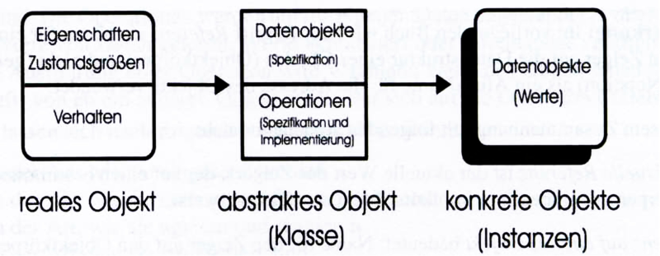
Modellbildung
Entwicklung eines OO-Modells
Modell bildet Menge von kommunizierenden Objekte bilden ein System
Modell ist ein vereinfachtes Abbild der Realität
Welche Eigenschaften und Methoden in das Modell übernommen werden, hängt von der zu lösenden Aufgabe ab ➔ ABSTRAKTION

Slide 11
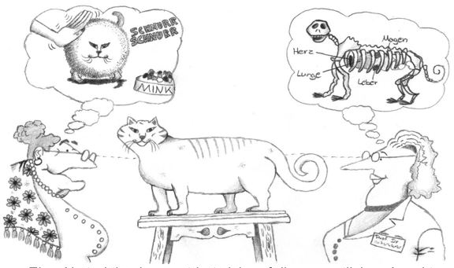
Abstraktion hängt von der Perspektive ab

Slide 12
Modellbildung durch Abstraktion

Slide 13
Objektorientiertes Design (OOD)
Anforderungsdefinition
  ChangeRequest, Feature, Mail, …
Textanalyse ➔ Businessobjekte erkennen
  Sinntragende Hauptwörter
  Kandidaten für Klassen
  Benötigte Daten für BO ermitteln (Name, BirthDate, …)
  Sinnvoll abstrahieren
Beispiel

Slide 14
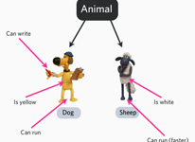
Was macht ein Objekt im wahren Leben aus?
Zwei Aspekte von BusinessObjekten
  Zustand (state) ➔ die „Datensicht“
    Beispiel Hund: Farbe, Größe, Geburtsdatum, …
  Verhalten (behavior) ➔ Abläufe (Methoden)
    Beispiel Hund: bellt, frisst, springt, …

Slide 15
Eigenschaften von Objekten
Verantwortlichkeit für (möglichst genau) eine Aufgabe
  Single responsability
Kapselung
  Daten und Implementierung sind von außen nicht sichtbar
  Führt automatisch zur leichteren Austauschbarkeit
  Verringerung der Komplexität
Zwei wichtige Sichten auf ein Objekt
  Nutzer
    Was kann das Objekt und wie kann ich mit ihm kommunizieren (öffentlich zugängliche Methoden)
    Prüfbar über Unittests
  Entwickler
    Verwaltung der Funktionalitäten im Inneren (Daten, Methoden)

Slide 16
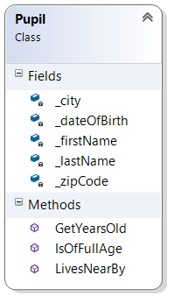
Einfaches Objekt Pupil
Status, Zustände in C# ➔ Felder:
  FirstName, LastName
  BirthDate
  Zip, City, Address
Verhalten, in C# ➔ Methoden:
  IsFullOfAge
  LeavesNearBy
  IsOlderThan

Slide 17
Klassen sind Baupläne für Objekte
Definition von Objekten
  Klasse ist ein benutzerdefinierter Typ
    Gleichberechtigt mit String, int, …
  Informationen ➔ Daten ➔ Felder
    Zugriffsmodifizierer private
  Verhalten ➔ Funktionalitäten ➔ Methoden
    Schnittstelle nach Außen ➔ public
    Private Hilfsmethoden sind gewünscht
Abstraktion der Realität
  Fokussierung auf das Benötigte

Slide 18
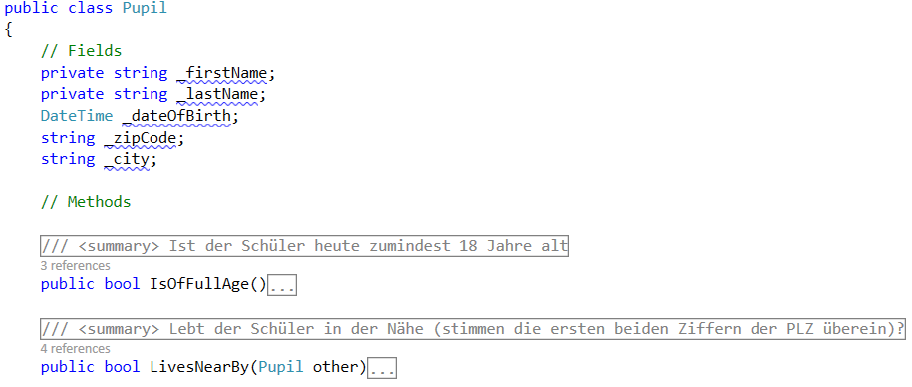
Definition von Objekten ➔ Klasse

Slide 19
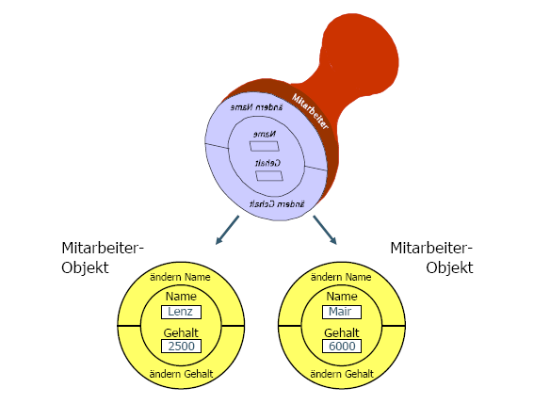
Klassen sind Schablonen

Slide 20
Instanzierung: Auf Basis von Klassen Objekte erzeugen

Slide 21

Objekte erzeugen und verwenden
Mit new-Operator wird ein Objekt erzeugt und eine Referenz auf das Objekt zurückgegeben
Mit dem Punkt-Operator kann auf die Methoden zugegriffen werden

Slide 22
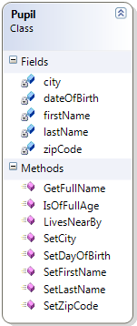
Methoden
Methoden implementieren das Objektverhalten
Durch Methoden können die Zustände eines Objektes verändert werden
Der Zugriff auf die Datenfelder/Attribute eines Objekts ist nur über die objekteigenen Methoden oder Properties (später) möglich (Kapselung)

Slide 23
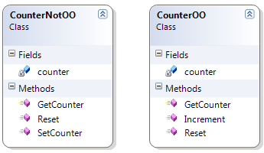
Richtiger OO-Entwurf
Public Methoden realisieren in erster Linie definiertes Verhalten
Falls nur Getter/Setter ➔ Verhalten muss im „Clientcode“ realisiert werden
  Redundanz
  Schlechte Kapselung
Beispiel Counter:

Slide 24
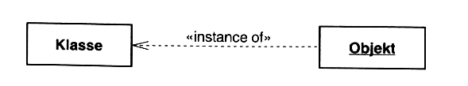
Zusammenhang Klasse ⬄ Objekt
Klasse
Gibt’s genau einmal
Beschreibt Objekte mittels Code
  Zustände
  Verhalten
Statische Beziehung zwischen Klassen
Schablone für Objekterstellung
Objekt
Zur Laufzeit gibt es viele!
Kann Operationen ausführen
Dynamische Beziehungen und Bindungen

Slide 25
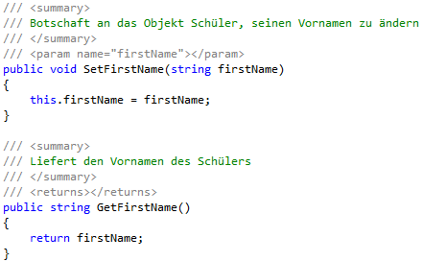
Setter/Getter über Methoden

Slide 26

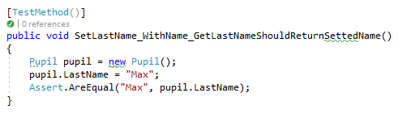
Geregelter Zugriff auf Felder ➔ Properties
Zusammenfassung einer Getter- und einer Setter-Methoden zu einer Einheit
Definition eines Properties
Verwendung eines Properties

Slide 27
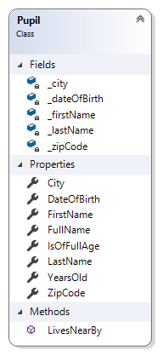
Darstellung im Klassendiagramm

Slide 28
Property - Allgemeines
Kapselt den Zugriff auf ein internes Feld
Name wie Feldname mit großem Anfangsbuchstaben
  Codierrichtlinie: private field wird mit führendem Underline codiert
Hat beliebigen Datentyp (meist Typ des Felds)
get-Bereich ➔ lesender Zugriff
  Bei Bedarf Berechnungen
set-Bereich ➔ auf das private Feld schreiben (value enthält den Wert)
  Häufig Gültigkeitsprüfungen
„read-only-Properties“ werden bei Bedarf berechnet (kein Setter)
Auch intern über Properties statt über private fields zugreifen

Slide 29
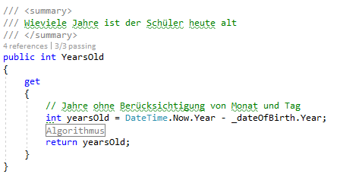
Beispiel für ein berechnetes „read-only“ - Property

Slide 30

Sehr gute Designerunterstützung
Feld einkapseln
Property erstellen über Codesnippet
  Prop tab tab

Slide 31

Property - Merksätze
Zweck: Einfacher aber gekapselter Zugriff auf private Felder
Besteht aus get- und set-Bereich, die optional sind
  Ohne Setter entsteht ein Read-Only-Property (berechnetes Property, Änderung des privaten Feldes soll verhindert werden)
Zugriffsmodifizierer des Properties kann für Getter und Setter angepasst werden
  Z.B. Setter private setzen ➔ nur in Klasse änderbar
Getter liefert Wert mit Typ entsprechend dem Property
Setter erhält Wert über value (ebenfalls Typ des Properties)
Setter kann für Validierungsaufgaben verwendet werden
Direkten Zugriff auf private Felder auch innerhalb der Klasse vermeiden
  Setter private setzen ➔ Validierung im Setter wird immer verwendet

Slide 32
Konstruktor ➔ Eingriff in Instanzierung
Syntax
  Sieht aus wie eine Methode, hat aber keinen Rückgabewert (auch nicht void)
  Heißt genau so wie die Klasse
  Defaultkonstruktor hat keinen Parameter und wird automatisch erzeugt, wenn kein anderer Konstruktor angelegt wird
  Mehrere (überladene) Konstruktoren (Varianten) sind möglich
Bedeutung
  Möglichkeit der Initialisierung von Feldern
  Häufig mit Parametern
    Muss-Felder, ohne die ein Objekt nicht sinnvoll erzeugbar ist

Slide 33
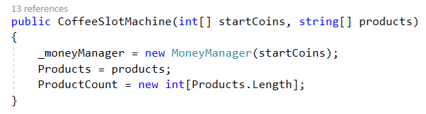
Statt new und Set… ➔ Konstruktor

Slide 34
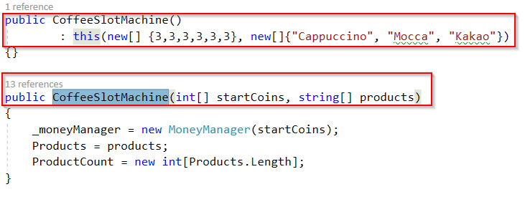
Konstruktoren überladen

Slide 35
Konstruktor - Merksätze
Zweck: Initialisierung der Objekte
Wird kein expliziter Konstruktor definiert, erzeugt das System automatisch einen Defaultkonstruktor, der alle privaten Felder initialisiert (Zahlen mit 0, boolean mit false, Referenzen auf Objekte mit null)
Wird ein Konstruktor definiert, gibt es den automatischen Defaultkonstruktor nicht
  Bei Bedarf Konstruktor mit leerer Parameterliste anlegen
Felder, deren Inhalte für die Existenz des Objekts notwendig sind, müssen per Konstruktor initialisiert werden
  Z.B. Pupil ohne Name macht keinen Sinn
Konstruktoren können mehrfach überladen werden
  Aufruf untereinander vermeidet Codeverdopplung

